Slide 1


제7장
Query Transformation

Slide 2
질의변환(Query Transforming)
수식 연산
sales_qty > 1200/12
sales_qty > 100
sales_qty*12 > 1200
좌우를 이항해서 연산하지는 않음
조건 연산
job like 'SALESMAN'
job = 'SALESMAN‘ (가변길이 타입만)
job IN ('CLERK', 'MANAGER')
job = 'CLERK' OR job = 'MANAGER'
sales_qty > ANY (:in_qty1, :in_qty2)
sales_qty > :in_qty1 OR sales_qty > :in_qty2
WHERE 100000 > ANY (SELECT sal
FROM emp
WHERE job = 'CLERK')
WHERE EXISTS (SELECT sal
FROM emp
WHERE job = 'CLERK'
AND 100000 > sal)
sales_qty > ALL (:in_qty1, :in_qty2)
sales_qty > :in_qty1 AND sales_qty > :in_qty2
ANY : 서브쿼리 여러 개의 결과 값에 대해서 연산자의 조건을 만족 하나의 값만 있어도 만족
<ANY는 최대값보다 작음을 나타내고, >ANY는 최소값보다 큼을 나타내며, =ANY는 IN과 동일
ALL : 집합의 모든 값과 비교 (>ALL은 최대값보다 큼을 나타내고, <ALL은 최소값보다 작음)

Slide 3
질의변환(Query Transforming)
조건 연산
WHERE 100000 > ALL (SELECT sal
FROM emp
WHERE job = 'CLERK')
WHERE NOT (100000 <= ANY (SELECT sal
FROM emp
WHERE job = ‘CLERK’))
WHERE NOT EXISTS (SELECT sal
FROM emp
WHERE job = ‘CLERK’
AND 100000 <= sal )
sales_qty BETWEEN 100 AND 200
sales_qty >= 100 AND sales_qty <= 200
NOT (sal < 30000 OR comm IS NULL)
NOT sal < 30000 AND comm IS NOT NULL
sal >= 30000 AND comm IS NOT NULL
NOT deptno = ( SELECT deptno
FROM emp
WHERE empno = 7689)
deptno <> (SELECT deptno
FROM emp
WHERE empno = 7689)
목적
질의 변화의 목적은
보다 양호한 실행계획을 얻을 수 있도록 가능한 최대로 적절하게 SQL 형태를 변환하는 것

Slide 4




이행성 규칙(Transitivity principle)
A=B and B=C → A=C
3단 논법?
WHERE column1 comparison_operators constant
AND column1 = column2
추론
column2 comparison_operators constant
comparison_operators : =, !=, ^=, <, <>, >, <=, >=
constant : 연산, SQL 함수, 문자열, 바인드 변수, 상관관계 변수를
포함하는 상수 수식
비용기준 옵티마이져에서만 가능
이행성 규칙의 의미
SELECT *
FROM emp e, dept d
WHERE e.deptno = 20
AND e.deptno = d.deptno;
만약 e.deptno 인덱스가 없었다면...
EMP테이블을 전체 테이블 액세스를 하면서 매번 dept 테이블 연결
이행성 규칙에 의해
실행계획이 DEPT 테이블을 먼저 인덱스로 액세스하는 실행계획이 가능
d.Deptno = 20 을 추론
비교값이 상수수식이 아닐 경우
WHERE column1 comparison_operators column3
AND column1 = column2
추론
column2 comparison_operators column3

Slide 5
추가 튜닝 사례
추가사례 : 0.이행성 규칙 적용 사례 1

Slide 6
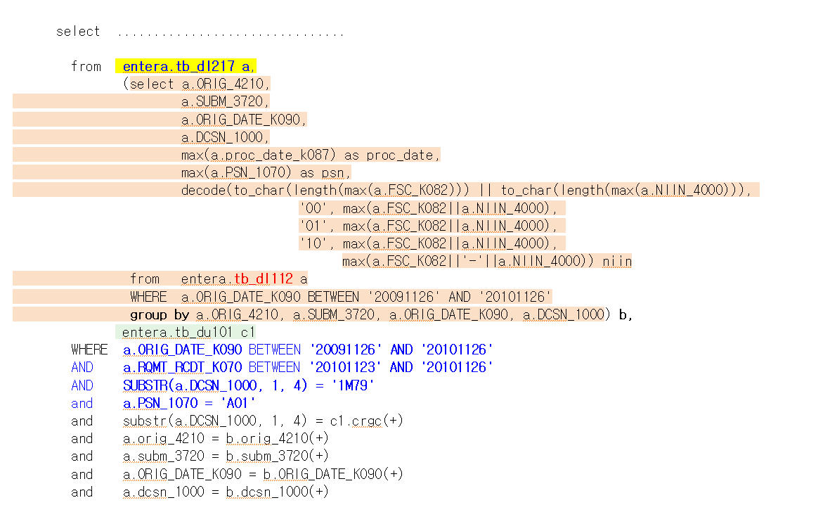
Where절의 이행성 규칙 적용

Slide 7
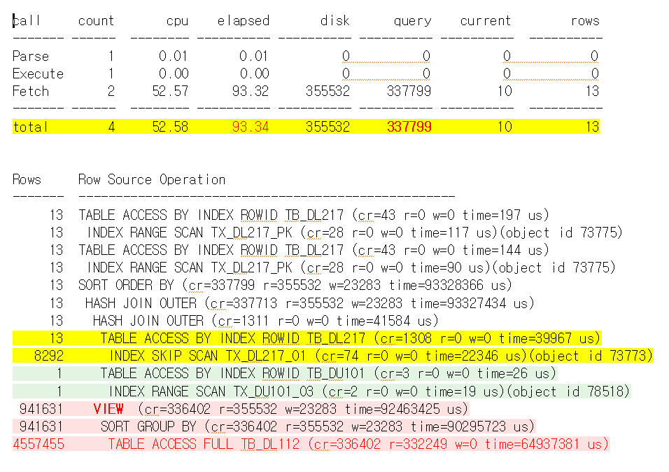
Where절의 이행성 규칙 적용

Slide 8
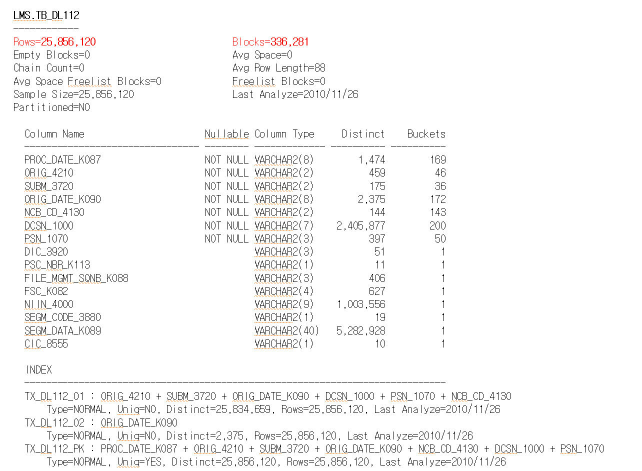
Where절의 이행성 규칙 적용

Slide 9
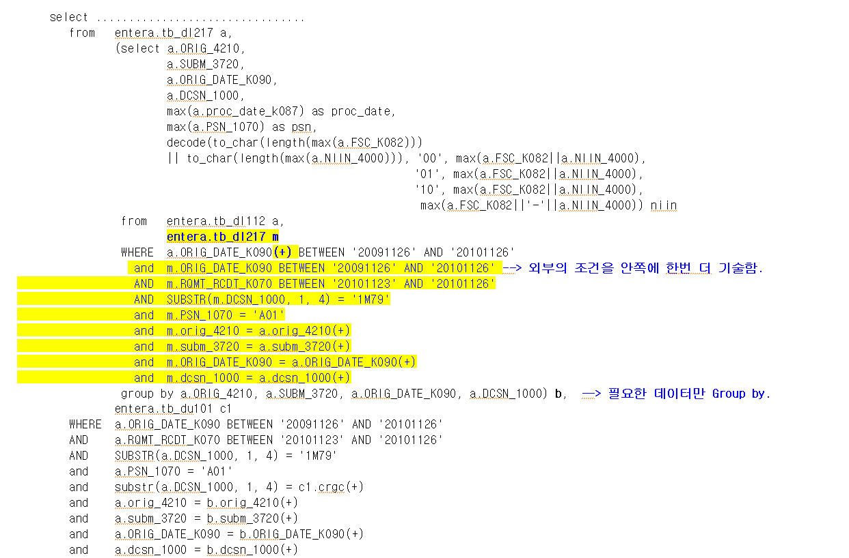
Where절의 이행성 규칙 적용

Slide 10
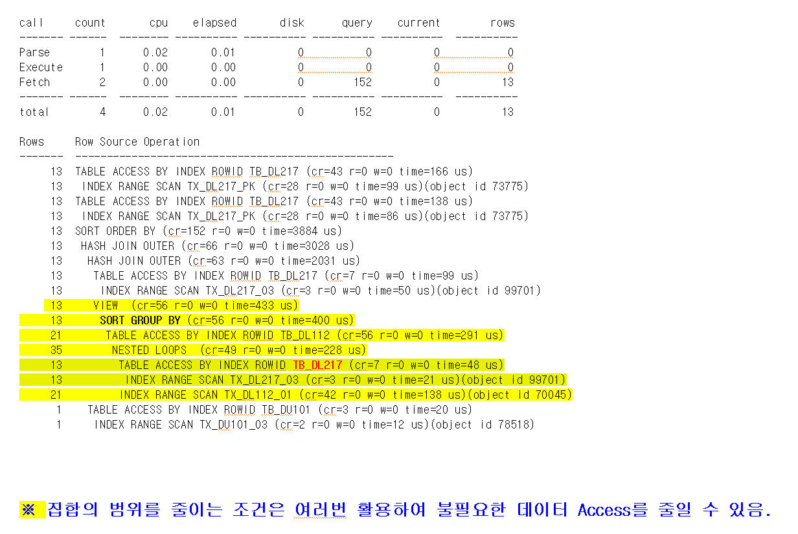
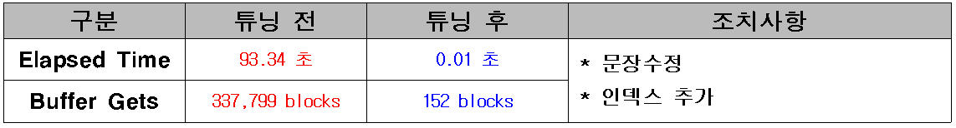
Where절의 이행성 규칙 적용

Slide 11
추가 튜닝 사례
추가사례 : 1.집합의 범위를 줄이는 조건은 집중(반정규화 컬럼의 활용)

Slide 12


View Merging
View Merging
뷰쿼리를 액세스쿼리에 병합해 넣는 방식
뷰 쿼리
액세스 쿼리
CREATE VIEW emp_10
(e_no, e_name, job, manager, salary, commission, deptno)
AS
SELECT empno, ename, job, mgr, sal, comm, deptno
FROM emp
WEHRE deptno = 10;
SELECT e_no, e_name, salary, deptno
FROM emp_10
WHERE salary > 1000000;
액세스쿼리에 있는 뷰를 원래 테이블인 emp로 변환
남아있는 조건절을 다시 액세스쿼리에 병합
컬럼들도 대응되는 원래 테이블의 컬럼들로 병합
액세스쿼리를 기준으로
뷰쿼리의 대응인자를 병합
SELECT empno, ename, sal, hiredate
FROM emp
WHERE deptno = 10
AND sal > 1000000;
이러한 병합이 가능하다면
마치 약어를 사용하듯이
공통 부분을 뷰로 생성하여
액세스쿼리를 간편하게 사용
DEPTNO+SAL 인덱스 적용 가능

Slide 13
View Merging
View Merging 이 불가능한 경우
집합 연산 (UNION, UNION ALL, INTERSECT, MINUS)
CONNECT BY
ROWNUM을 사용한 경우
SELECT-List의 그룹함수(AVG, COUNT, MAX, MIN, SUM)
Predicate Pushing
GROUP BY
단, Merge 힌트를 사용했거나 관련 파라메터가 Enable이면 뷰 병합 가능
SELECT-List의 DISTINCT

Slide 14

View Merging
GROUP BY 뷰의 병합
(Pushing predicate Merge)
뷰쿼리
엑세스쿼리
CREATE VIEW emp_group_by_deptno
AS
SELECT deptno, AVG(sal) avg_sal,
MIN(sal) min_sal, MAX(sal) max_sal
FROM emp
GROUP BY deptno;
SELECT *
FROM emp_group_by_deptno
WHERE deptno = 10;
전체 테이블 로우에 대해 GROUP BY 한 것처럼 보이는 뷰
병합
Enable
SELECT deptno, AVG(sal) avg_sal,
MIN(sal) min_sal,MAX(sal) max_sal
FROM emp
WHERE deptno = 10
GROUP BY deptno;
Complex_view_merging
Optimizer_secure_view_merging
조건을 만족하는 대상들만 GROUP BY
만약, 조건절이 파고 들어가지 못했다면 어떻게 될것인가? Next Page

Slide 15

View Merging
조건절이 파고 들어갔을 경우와 그렇지 못하였을 때의 비교
CREATE VIEW emp_group_by_deptno
AS
SELECT deptno, AVG(sal) avg_sal,
MIN(sal) min_sal,
MAX(sal) max_sal
FROM emp
GROUP BY deptno;
액세스쿼리
SELECT d.loc,v.avg_sal
FROM dept d, emp_group_by_deptno v
WHERE d.deptno = v.deptno
AND d.loc = 'London';
뷰병합이 성능개선에 효과를 가져오는 사례
/*+ MERGE(v) */
/*+ NO_MERGE(v) */
병합된
쿼리
SELECT dept.loc, AVG(sal)
FROM dept, emp
WHERE dept.deprtno = emp.deptno
AND dept.loc = 'London'
GROUP BY dept.rowid, dept.loc;
SELECT d.loc, v.avg_sal
FROM (SELECT deptno, AVG(sal) avg_sal,
MIN(sal) min_sal,
MAX(sal) max_sal
FROM emp
GROUP BY deptno) v, dept d
WHERE d.deptno = v.deptno
AND d.loc = 'London' ;
조건처리가 완료된 후 GROUP BY
실행계획
SORT (GROUP BY)
NESTED LOOPS
TABLE ACCESS (FULL) OF 'EMP'
TABLE ACCESS (BY INDEX ROWID) OF 'DEPT'
INDEX (RANGE SCAN) OF 'PK_DEPT'(UNIQUE)
HASH JOIN
TABLE ACCESS (FULL) OF 'DEPT'
VIEW OF 'EMP_GROUP_BY_DEPTNO'
SORT (GROUP BY)
TABLE ACCESS (FULL) OF 'EMP'
뷰쿼리를 먼저 처리한 후 조인
처리범위를 줄일 수 있는 조건들이 많아 인라인뷰로 파고들어 가는 것이 일 량을 줄일 수 있다면 뷰병합이 유리
파라메터는 기본값을 ‘TRUE’로 하고, 필요하다면 NO_MERGE 힌트를 적용하는 것이 바람직함

Slide 16
추가 튜닝 사례
추가사례 : 2.집합의 범위를 줄이는 조건은 집중시키자

Slide 17
Predicate Pushing
Predicate Pushing
뷰병합을 할 수 없는 경우를 대상으로 뷰쿼리 내부에 액세스쿼리의 조건절을 진입시키는 방식
CREATE VIEW emp_union_view
(e_no, e_name, job, mgr, sal, comm, deptno)
AS
SELECT empno, ename, job, mgr, sal, comm, deptno
FROM regular_emp
UNION ALL
SELECT empno, ename, job, manager, salary, comm, 90
FROM temporary_emp;
SELECT e_no, e_name, mgr, sal
FROM emp_union_view
WHERE deptno = 20;
액세스쿼리에 있는 조건들이 뷰쿼리의 각 SELECT문의 조건절 속으로 파고들어감(Pushing)
액세스쿼리의 컬럼들에 대응되는 뷰쿼리의 컬럼 선택
뷰쿼리가 기준이 되어 뷰쿼리의 구조에 액세스쿼리의 조건들을 진입시키는 변환
SELECT empno, ename, mgr, sal
FROM ( SELECT empno, ename, mgr, sal
FROM regular_emp
WHERE deptno = 20
UNION ALL
SELECT empno, ename, manager, salary
FROM temporary_emp
WHERE 90 = 20 );
실행되지 않음

Slide 18
Subquery Unnesting
메인쿼리를 변형하여 서브쿼리(where조건에 사용된 서브쿼리)의 형태가 제거되는 것.즉 중첩질의(Nested Query)를 단일 질의로 변환하는 것
서브쿼리의 변환
같은 기능의 조인 문장으로 변환하여 최적화
서브쿼리가 ‘1’ 집합이므로 조인을 해도 메인쿼리에 영향을 주지 않음
SELECT *
FROM emp
WHERE deptno IN (SELECT deptno
FROM dept
WHERE loc = ‘NEW YORK’) ;
SELECT emp.*
FROM emp, dept
WHERE emp.deptno = dept.deptno
AND dept.loc = ‘NEW YORK’ ;
M : 1
추론
서브쿼리의 연결고리가 ‘1’이 보장되어야 함
현재의 문장을 그대로 최적화하는 방법
SELECT *
FROM emp
WHERE sal > (SELECT AVG(sal)
FROM emp
WHERE deptno = 20) ;
서브쿼리를 먼저 수행하여 결과를 메인쿼리에 제공
서브쿼리 실행결과를 메인쿼리의 처리주관 인덱스에 제공할 수 있을 때 적용
제공자 역할
확인자 역할
메인쿼리가 실행되면서 서브쿼리를 확인하는 필터형 처리
각각의 집합을 액세스 후 머지, 혹은 해쉬조인으로 수행

Slide 19

OR expansion
OR 조건들의 UNION ALL 분기
UNION ALL로 각각의 인덱스를 경유하는 실행계획을 수립하고 이를 결합
변환 기준
OR를 사용한 조건절을 분기시켰을 때 각각 인덱스 접근 경로로 이용할 수 있다면 변환을 수행
인덱스 사용불가로 전체 테이블을 스캔 하거나, OR 조건이 검증기능만 수행하면 변환하지 않음
즉, 분기된 각각의 액세스가 불필요한 범위를 액세스하지 않는다고 판단한 경우에만 적용
실행계획
‘IN-LIST ITERATOR’나 ‘CONCATENATION’으로 실행계획이 나타남
강제적인 적용을 위해 ‘USE_CONCAT’ 힌트를 사용.
함부로 사용하면 액세스가 불필요하게 분기되어 오히려 처리량이 크게 증가
SELECT *
FROM emp
WHERE job = 'CLERK'
OR deptno = 10;
SELECT * FROM emp WHERE deptno = 10
UNION ALL
SELECT * FROM emp WHERE job = 'CLERK‘ and deptno <> 10;
추론

Slide 20
OR expansion 사례
SELECT VP.*, C.*
FROM VAS_PROFILE VP,
CALL_FORWARD C,
VEP_USER U,
ABSTRACT_USER AU
WHERE VP.ID = C.ID
AND AU.ID = U.ID
AND U.ID = VP.USER_ID
AND VP.ENABLED = 'Y'
AND ( AU.I_E164 = '1001015482051'
OR EXISTS ( SELECT 1
FROM VAS_PROFILE VP2,
DID D
WHERE VP2.ID = D.ID
AND U.ID = VP2.USER_ID
AND D.DID_NUMBER = '827079011033' ) )
Call Count CPU Time Elapsed Time Disk Query Current Rows
------- ------ -------- ------------ ---------- ---------- ---------- ----------
Parse 1 0.000 0.003 0 0 0 0
Execute 1 0.000 0.003 0 0 0 0
Fetch 2 0.020 0.011 0 1022 0 2
------- ------ -------- ------------ ---------- ---------- ---------- ----------
Total 4 0.020 0.017 0 1022 0 2

Slide 21
OR expansion 사례
Rows Row Source Operation
------- ---------------------------------------------------
0 STATEMENT
2 CONCATENATION (cr=1022 pr=0 pw=0 time=8555 us)
1 NESTED LOOPS (cr=1006 pr=0 pw=0 time=8550 us)
1 NESTED LOOPS (cr=1003 pr=0 pw=0 time=10579 us)
142 HASH JOIN (cr=14 pr=0 pw=0 time=3235 us)
146 TABLE ACCESS FULL CALL_FORWARD (cr=4 pr=0 pw=0 time=54 us)
913 TABLE ACCESS FULL VAS_PROFILE (cr=10 pr=0 pw=0 time=64 us)
1 PARTITION HASH ITERATOR PARTITION: KEY KEY (cr=989 pr=0 pw=0 time=6702 us)
1 INDEX UNIQUE SCAN IDX_VEPUSER_ID PARTITION: KEY KEY (cr=989 pr=0 pw=0 time=6064 us)(Object ID 62620)
1 NESTED LOOPS (cr=710 pr=0 pw=0 time=4169 us)
142 TABLE ACCESS BY INDEX ROWID DID (cr=284 pr=0 pw=0 time=2008 us)
142 INDEX RANGE SCAN IDX_DID_NUMBER (cr=142 pr=0 pw=0 time=1185 us)(Object ID 52650)
1 TABLE ACCESS BY INDEX ROWID VAS_PROFILE (cr=426 pr=0 pw=0 time=1901 us)
142 INDEX UNIQUE SCAN IDX_VASPROFILE_ID (cr=284 pr=0 pw=0 time=1093 us)(Object ID 52778)
1 TABLE ACCESS BY INDEX ROWID ABSTRACT_USER (cr=3 pr=0 pw=0 time=21 us)
1 INDEX UNIQUE SCAN IDX_ABSTRACT_USER_PK (cr=2 pr=0 pw=0 time=15 us)(Object ID 52607)
1 NESTED LOOPS (cr=16 pr=0 pw=0 time=194 us)
4 NESTED LOOPS (cr=13 pr=0 pw=0 time=138 us)
1 NESTED LOOPS (cr=10 pr=0 pw=0 time=98 us)
1 TABLE ACCESS BY INDEX ROWID ABSTRACT_USER (cr=3 pr=0 pw=0 time=43 us)
1 INDEX RANGE SCAN IDX_ABSTRACTUSER_IE164 (cr=2 pr=0 pw=0 time=28 us)(Object ID 52606)
1 PARTITION HASH ITERATOR PARTITION: KEY KEY (cr=7 pr=0 pw=0 time=52 us)
1 INDEX UNIQUE SCAN IDX_VEPUSER_ID PARTITION: KEY KEY (cr=7 pr=0 pw=0 time=45 us)(Object ID 62620)
1 NESTED LOOPS (cr=710 pr=0 pw=0 time=4169 us)
142 TABLE ACCESS BY INDEX ROWID DID (cr=284 pr=0 pw=0 time=2008 us)
142 INDEX RANGE SCAN IDX_DID_NUMBER (cr=142 pr=0 pw=0 time=1185 us)(Object ID 52650)
1 TABLE ACCESS BY INDEX ROWID VAS_PROFILE (cr=426 pr=0 pw=0 time=1901 us)
142 INDEX UNIQUE SCAN IDX_VASPROFILE_ID (cr=284 pr=0 pw=0 time=1093 us)(Object ID 52778)
0 TABLE ACCESS BY INDEX ROWID VAS_PROFILE (cr=0 pr=0 pw=0 time=0 us)
0 INDEX RANGE SCAN IDX_VASPROFILE_USERID (cr=0 pr=0 pw=0 time=0 us)(Object ID 52777)
0 TABLE ACCESS BY INDEX ROWID CALL_FORWARD (cr=0 pr=0 pw=0 time=0 us)
0 INDEX UNIQUE SCAN IDX_CALL_FORWARD_ID (cr=0 pr=0 pw=0 time=0 us)(Object ID 52635)

Slide 22
OR expansion 사례
SELECT VP.*, C.*
FROM VAS_PROFILE VP,
CALL_FORWARD C,
VEP_USER U,
ABSTRACT_USER AU
WHERE VP.ID = C.ID
AND AU.ID = U.ID
AND U.ID = VP.USER_ID
AND VP.ENABLED = 'Y'
AND AU.I_E164 = '1001015482051'
UNION ALL
SELECT VP.*, C.*
FROM VAS_PROFILE VP,
CALL_FORWARD C,
VEP_USER U,
ABSTRACT_USER AU
WHERE VP.ID = C.ID
AND AU.ID = U.ID
AND U.ID = VP.USER_ID
AND VP.ENABLED = 'Y'
AND EXISTS (
SELECT 1
FROM VAS_PROFILE VP2,
DID D
WHERE VP2.ID = D.ID
AND U.ID = VP2.USER_ID
AND D.DID_NUMBER = '827079011033' )
Call Count CPU Time Elapsed Time Disk Query Current Rows
------- ------ -------- ------------ ---------- ----------
Parse 1 0.000 0.004 0 0 0 0
Execute 1 0.000 0.002 0 0 0 0
Fetch 2 0.000 0.001 0 30 0 2
------- ------ -------- ------------ ---------- ----------
Total 4 0.000 0.007 0 30 0 2

Slide 23
OR expansion 사례
Rows Row Source Operation
------- ---------------------------------------------------
0 STATEMENT
2 UNION-ALL (cr=30 pr=0 pw=0 time=149 us)
1 NESTED LOOPS (cr=14 pr=0 pw=0 time=125 us)
4 NESTED LOOPS (cr=11 pr=0 pw=0 time=168 us)
1 NESTED LOOPS (cr=6 pr=0 pw=0 time=76 us)
1 TABLE ACCESS BY INDEX ROWID ABSTRACT_USER (cr=4 pr=0 pw=0 time=51 us)
1 INDEX RANGE SCAN IDX_ABSTRACTUSER_IE164 (cr=3 pr=0 pw=0 time=37 us)(Object ID 52606)
1 PARTITION HASH ITERATOR PARTITION: KEY KEY (cr=2 pr=0 pw=0 time=22 us)
1 INDEX UNIQUE SCAN IDX_VEPUSER_ID PARTITION: KEY KEY (cr=2 pr=0 pw=0 time=12 us)(Object ID 62620)
4 TABLE ACCESS BY INDEX ROWID VAS_PROFILE (cr=5 pr=0 pw=0 time=98 us)
4 INDEX RANGE SCAN IDX_VASPROFILE_USERID (cr=3 pr=0 pw=0 time=57 us)(Object ID 52777)
1 TABLE ACCESS BY INDEX ROWID CALL_FORWARD (cr=3 pr=0 pw=0 time=41 us)
1 INDEX UNIQUE SCAN IDX_CALL_FORWARD_ID (cr=2 pr=0 pw=0 time=25 us)(Object ID 52635)
1 NESTED LOOPS (cr=16 pr=0 pw=0 time=527 us)
4 NESTED LOOPS (cr=13 pr=0 pw=0 time=456 us)
1 NESTED LOOPS (cr=9 pr=0 pw=0 time=413 us)
1 NESTED LOOPS (cr=7 pr=0 pw=0 time=398 us)
1 VIEW VW_SQ_1 (cr=5 pr=0 pw=0 time=375 us)
1 HASH UNIQUE (cr=5 pr=0 pw=0 time=373 us)
1 NESTED LOOPS (cr=5 pr=0 pw=0 time=58 us)
1 TABLE ACCESS BY INDEX ROWID DID (cr=2 pr=0 pw=0 time=31 us)
1 INDEX RANGE SCAN IDX_DID_NUMBER (cr=1 pr=0 pw=0 time=19 us)(Object ID 52650)
1 TABLE ACCESS BY INDEX ROWID VAS_PROFILE (cr=3 pr=0 pw=0 time=25 us)
1 INDEX UNIQUE SCAN IDX_VASPROFILE_ID (cr=2 pr=0 pw=0 time=17 us)(Object ID 52778)
1 PARTITION HASH ITERATOR PARTITION: KEY KEY (cr=2 pr=0 pw=0 time=19 us)
1 INDEX UNIQUE SCAN IDX_VEPUSER_ID PARTITION: KEY KEY (cr=2 pr=0 pw=0 time=13 us)(Object ID 62620)
1 INDEX UNIQUE SCAN IDX_ABSTRACT_USER_PK (cr=2 pr=0 pw=0 time=12 us)(Object ID 52607)
4 TABLE ACCESS BY INDEX ROWID VAS_PROFILE (cr=4 pr=0 pw=0 time=80 us)
4 INDEX RANGE SCAN IDX_VASPROFILE_USERID (cr=2 pr=0 pw=0 time=18 us)(Object ID 52777)
1 TABLE ACCESS BY INDEX ROWID CALL_FORWARD (cr=3 pr=0 pw=0 time=35 us)
1 INDEX UNIQUE SCAN IDX_CALL_FORWARD_ID (cr=2 pr=0 pw=0 time=21 us)(Object ID 52635)

